Slide 1



2025年广西以旧换新家居商品上传
材料指引
银联商务支付股份有限公司

Slide 2



注册用户并登录
1. 点击：http://120.49.69.33:8979/ 进入系统首页
3. 输入手机号，企业统一社会信用代码（注：该企业需已完成商户报名），点击“注册”按钮完成注册。请注意保留密码。默认密码 “GxDr0301@7”。
2. 点击“点击“注册”成为用户，可导入家居类商品信息。”注册成为家居商品信息管理员。
4. 输入“用户名”、“密码”、“验证码”登录系统。

Slide 3
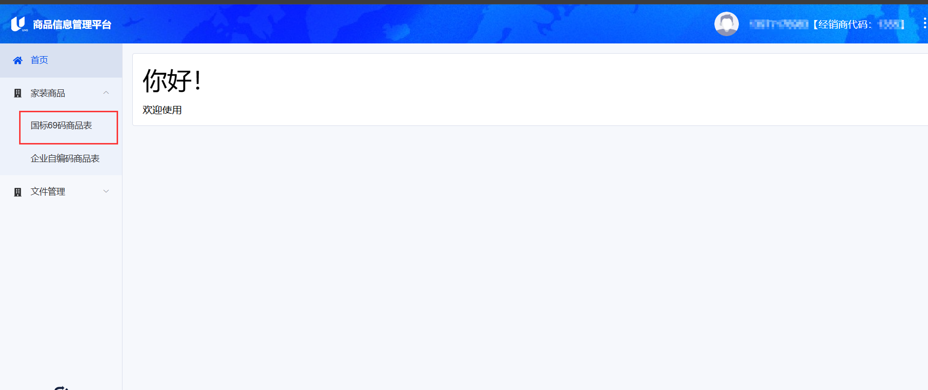
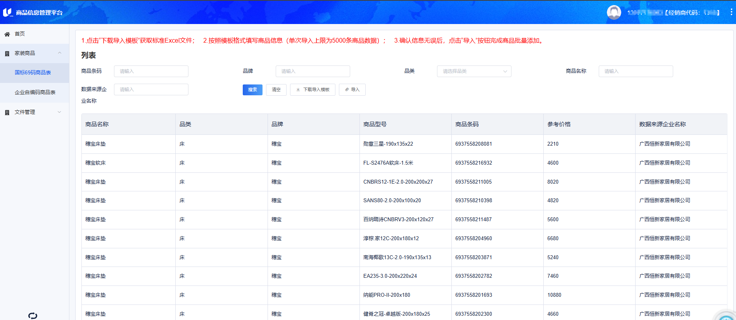
国标69码商品表（非自编码）- 查询商品信息
2. 根据“商品条码”、“品牌”、“品类”、“商品名称”来筛选搜索商品。
3. 根据网页提示批量导入商品信息。
1. 点击“家装商品”-“国标69码商品表”进入管理页面。

Slide 4
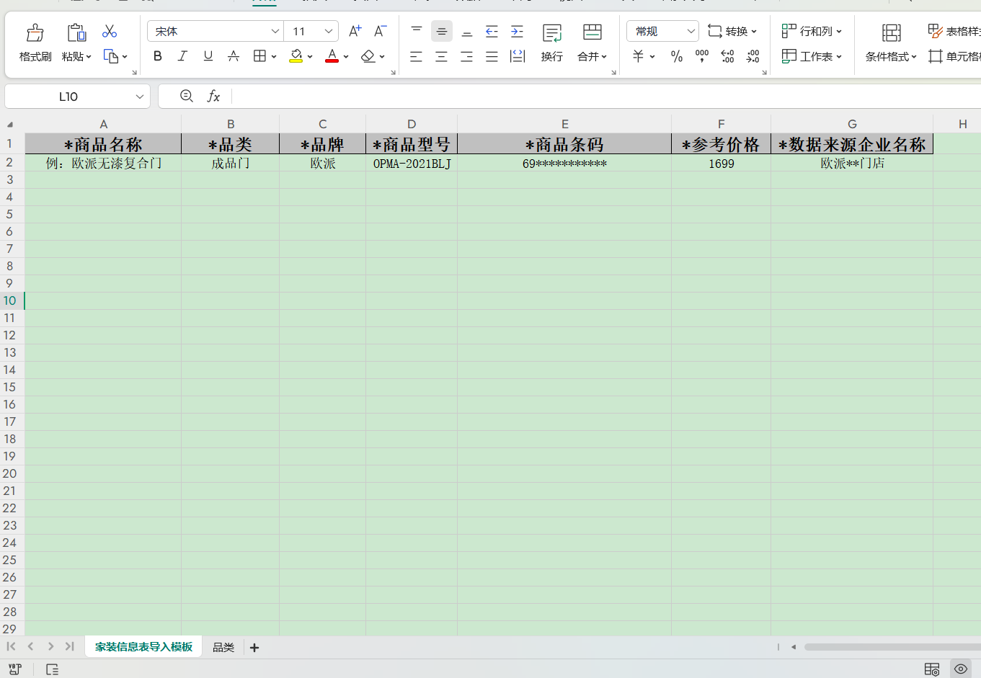
国标69码商品表（非自编码）- 编辑表格添加商品信息
1.商户可参考【家装信息表导入模板.xlsx】第一列的示例，编辑需要添加的商品信息
2.请填写所有导入数据，若出现空的情况，则文件导入失败。
3.若库内已经存在相同的商品条码（69码）存在，则上传的文件中相对的商品条码商品则会被剔除，不做计数。
4.导入成功的商品条码（69码）商品将定期(周二或周三，周五或周六)与中国物品编码中心核对，核对商品是否已经备案，若已经备案，则判断备案品类是否与导入信息中的的品类匹配，核对一致的商品信息将导入省级平台商品库，核对不一致的商品信息留存在商品信息管理平台，不导入到省级平台商品库，等待下一个核对节点，继续核对步骤。

Slide 5
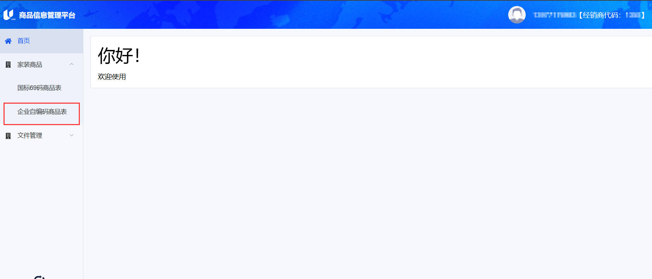
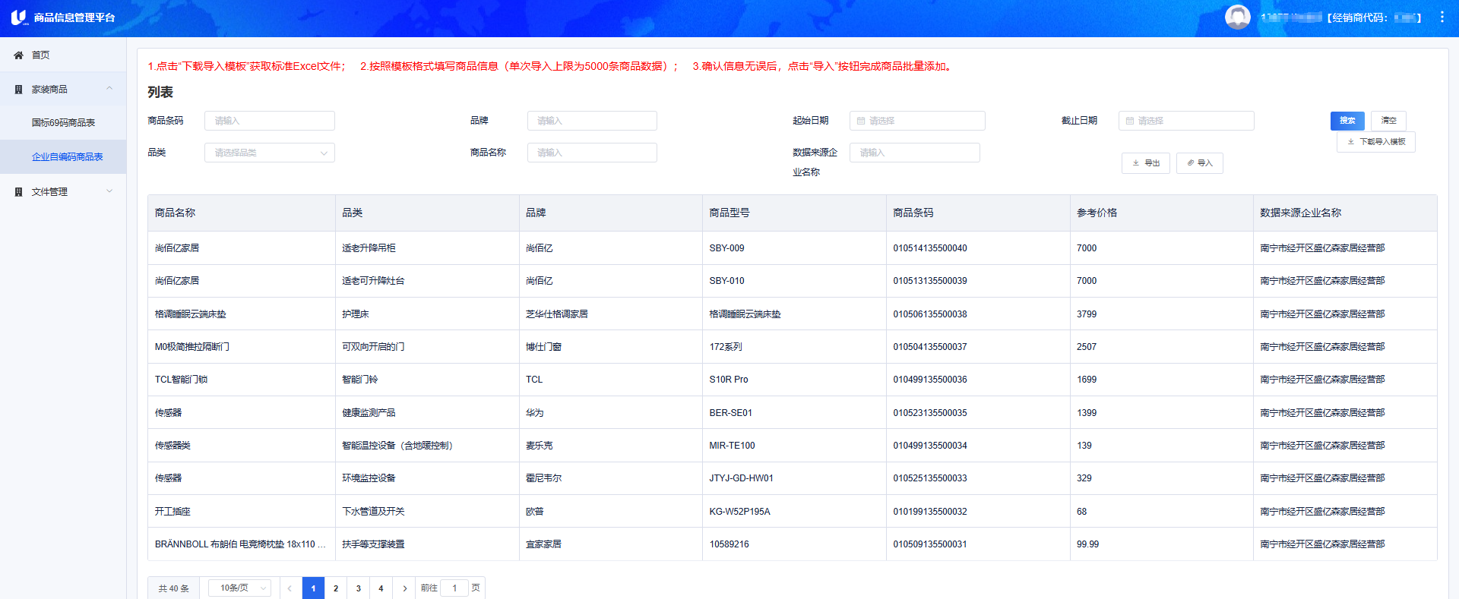
企业自编码商品表（自编码）- 查询商品信息
2. 根据“商品条码”、“品牌”、“品类”、“商品名称”、“起始日期”，“截止日期”来筛选搜索商品。
3. 根据网页提示批量导入商品信息。
1. 点击“家装商品”-“企业自编码商品表”进入管理页面。

Slide 6
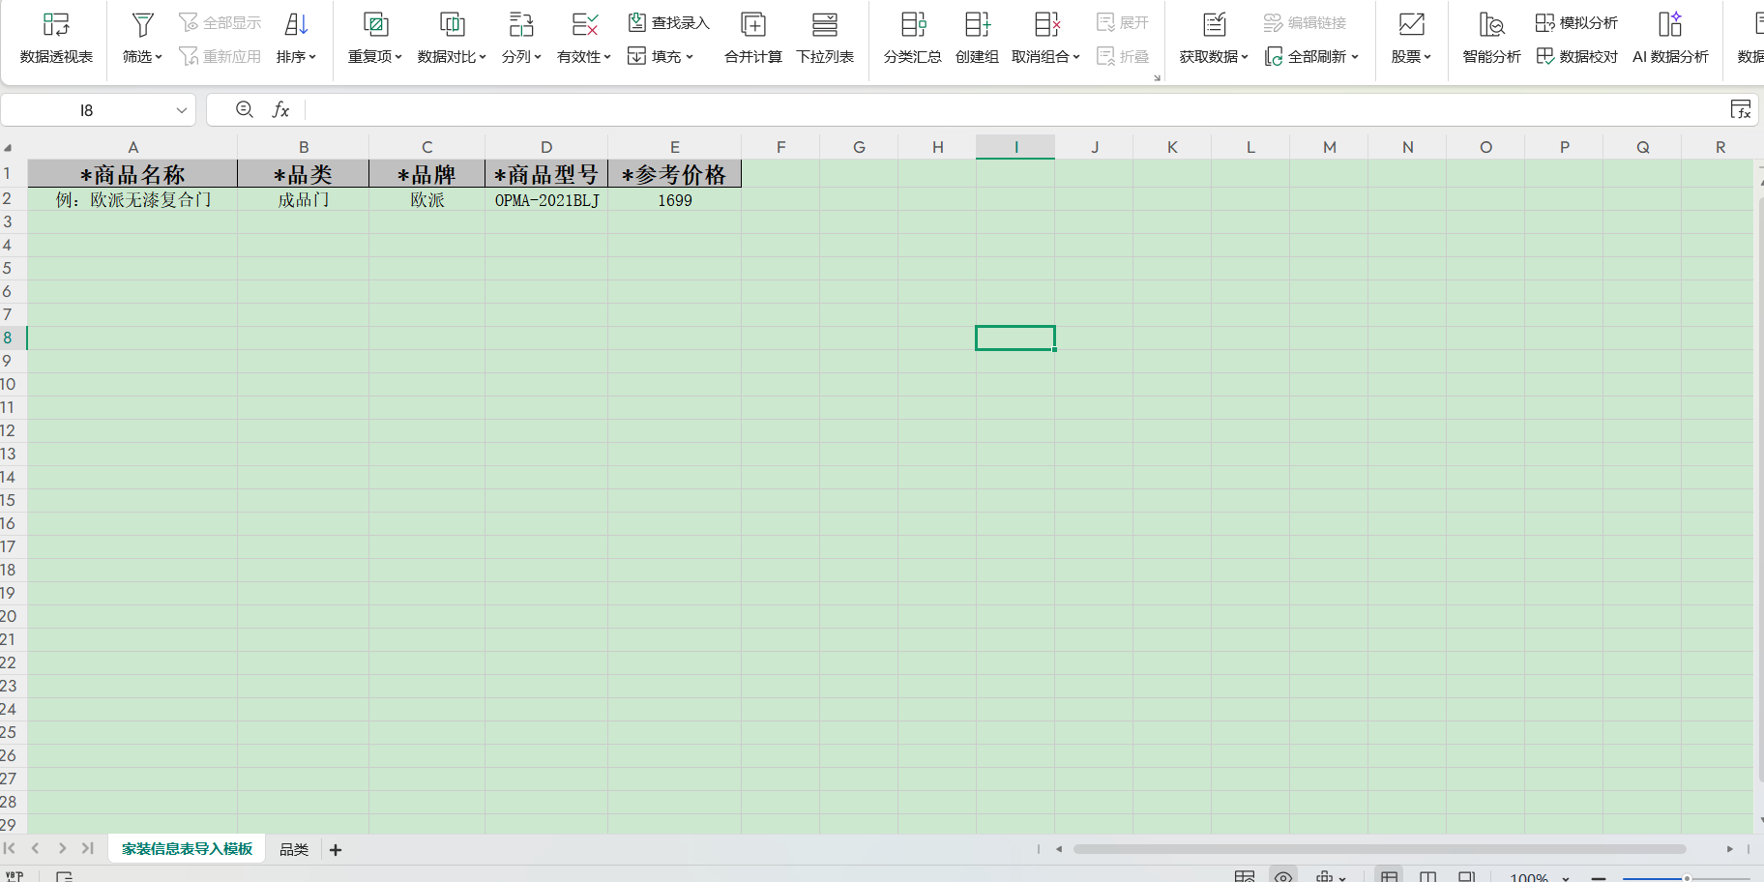
企业自编码商品表（自编码）- 编辑表格添加商品信息
1.自编码导入功能需于【“广西商务厅”微信公众号→“政民互动”→“2025以旧换新”】处报名并通过审核后开放。
2.商户可参考【家装信息表(自编码)导入模板 .xlsx】第一列的示例，编辑需要添加的商品信息 。
。
3.请填写所有导入数据，若出现空的情况，则文件导入失败。
4.数据导入成功后，相关商品编码由系统自动生成，无需人工干预。企业可通过点击“导出”按钮，将商品编码信息导出，以便后续在商品销售时查看对应商品编码。
5.各地市商务局定期登录“商品信息管理平台”，导出当地企业自编商品码，审核后提交商务厅运行处。商务厅汇总后负责将商品信息导入省级平台商品库。

Slide 7
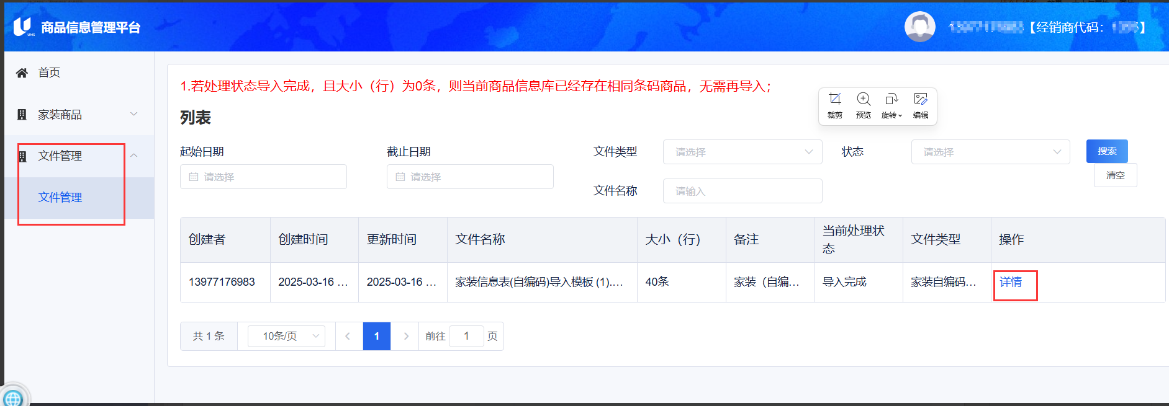
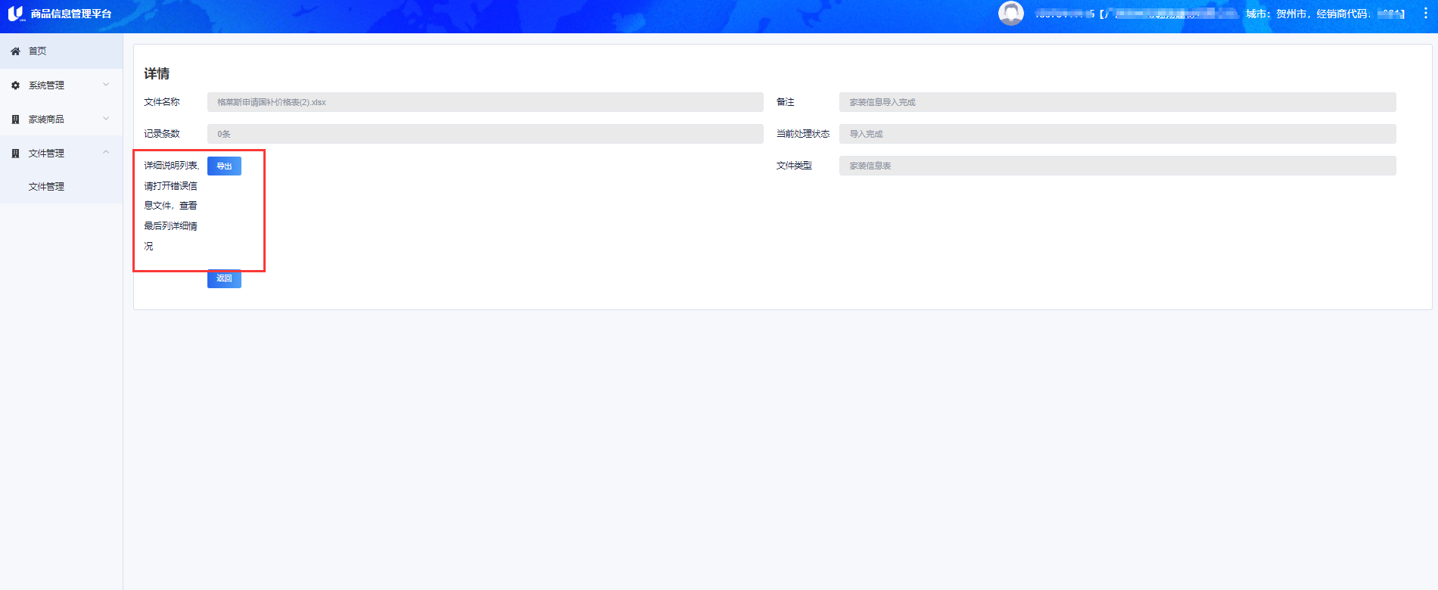
查看导入结果
1.点击“文件管理”-“文件管理”进入管理页面，可查看文件导入结果。如果导入有问题可以在 “操作”列点击“详情”查看原因。
2. 【大小（行）】展示导入成功的条数，若发现导入成功条数与文件中条数不符，则对应的条形码有可能已经在库，
3.单文件上传条数不允许超过5000条，

Slide 8
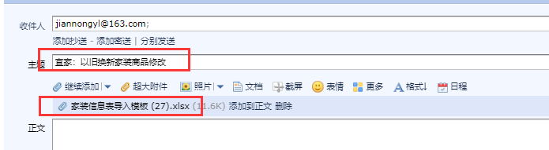
家装商品修改提报
国标69码商品表修改：请发送邮件至：jiannongyl@163.com
标题需包含“以旧换新家装商品修改”。
附件携带“家装信息表导入模板.xlsx”文件格式的上传文件。
平台定期处理修改信息。
上传的修改文件中，确保文件中的商品条码已经在商品信息管理平台中存在，平台会根据商品条码做对应信息覆盖。若不存在，则剔除当条不处理。
平台每周五到周六处理修改商品

Slide 9


感 谢 您 的 信 任

